Slide 1


O ESPÍRITO HUMANO E AS DISCIPLINAS CRISTÃS

Slide 2
Texto Áureo
"Porque o exercício corporal para pouco aproveita, mas a piedade para tudo é proveitosa, tendo a promessa da vida presente e da que há de vir." 1 Tm 4.8

Slide 3
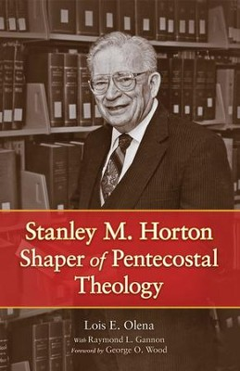
Introdução
Esta lição apresenta a natureza da vida espiritual como um processo disciplinar contínuo. A comparação de Paulo entre exercício físico e espiritual introduz o conceito de piedade como um treinamento da alma — um tema central nas Epístolas Pastorais e profundamente enfatizado por autores pentecostais clássicos, como Myer Pearlman e Stanley Horton.

Slide 4

Introdução
A vida cristã não se sustenta em impulsos, mas em hábitos espirituais.
Paulo usa linguagem atlética — "treinar" (gumnazō) — para demonstrar que a fé cresce mediante disciplina.
Horton: “As disciplinas espirituais são meios pelos quais o Espírito Santo aprofunda a vida de Cristo em nós.”
A piedade é formada pelo entrelaçamento de três práticas: oração, jejum e Palavra.
Assim como o corpo, o espírito atrofia se não for exercitado.

Slide 5

Disciplinas
Disciplina (grego: paideia) implica treinamento intencional. Não é apenas hábito, mas prática que molda caráter. A espiritualidade pentecostal sempre valorizou disciplina como meio de cultivo da sensibilidade ao Espírito.

Slide 6
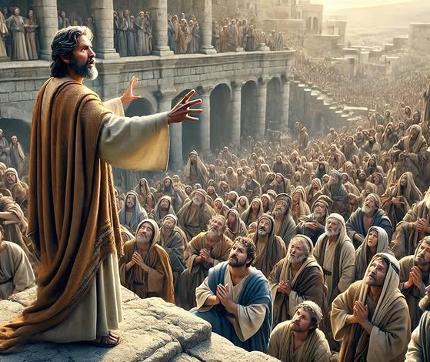
TÓPICO I. A PIEDADE E AS DISCIPLINAS CRISTÃS

Slide 7
1. Exercício corporal e piedade
Paulo não demoniza o físico; reconhece seu valor.
“Pouco aproveita” (ὀλίγον ἐστίν): aproveita, mas é limitado no tempo.
Piedade é “proveitosa para tudo” (πρὸς πάντα ὠφέλιμος).
“A piedade é uma vida disciplinada que abre espaço para a ação contínua do Espírito Santo.”
O exercício corporal afeta o corpo.
A piedade afeta corpo, alma e espírito — com recompensas eternas.
Exemplo: Jesus e Paulo caminhavam longas distâncias; isso não os tornava espirituais.
A espiritualidade vinha da comunhão com o Pai.

Slide 8
OBSERVE:
John Wesley chamava a piedade de “treinamento da alma”.
EXERCÍCIO FÍSICO | PIEDADE
LIMITADO | ETERNA
TEMPORAL | EXPANSIVA
INDIVIDUAL | AFETA RELAÇÕES
RESTRITO AO CORPO | FORTALECE TODA A PERSONALIDADE

Slide 9
Piedade interna e externa
Eusébia = reverência prática.
Não basta “fazer”; é necessário “ser”.
Fariseus eram especialistas no externo, mas vazios no interno.
A verdadeira piedade combina devoção privada com ética pública.
Tiago 2.17: fé sem obras é morta.
Stanley Horton: “Piedade não é performance religiosa, mas Cristo sendo formado em nós.”

Slide 10
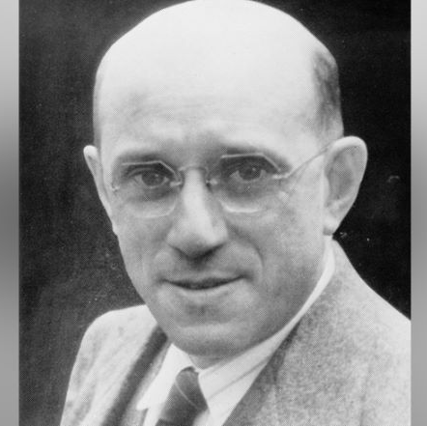
A profundidade da piedade interna
Inclui:
Motivações puras (Hb 4.12)
Desejo sincero de agradar a Deus
Postura de humildade (Mq 6.8)
Myer Pearlman: “Piedade é a manifestação externa de uma vida moldada internamente pela verdade.”

Slide 11
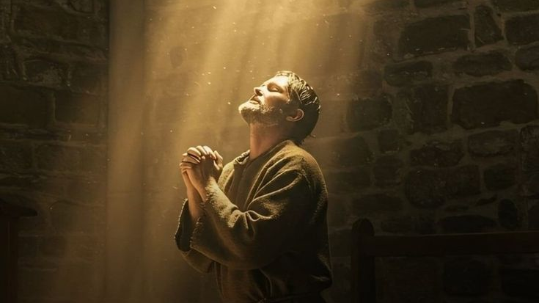
A piedade externa saudável
Oração, jejum, leitura bíblica
Justiça social
Integração entre fé e vida cotidiana
Vida devocional consistente
Pentecostalismo Clássico: uma fé que ora, jejua, consagra e pratica obras de misericórdia.

Slide 12


3. Piedade e discrição
Jesus condena o exibicionismo porque destrói a pureza da devoção. A espiritualidade cristã é secreta, silenciosa, modesta.
“Teu Pai que vê em secreto te recompensará” (Mt 6.6).
Errado: ostentação religiosa;
jejuns anunciados em redes sociais
orações como espetáculo

Slide 13

Pecado do exibicionismo espiritual
Troca-se Deus pela plateia.
A recompensa vira “likes”, não graça.
Prática espiritual vira autopromoção.
A.W. Tozer: “Deus foge da publicidade religiosa.”

Slide 14
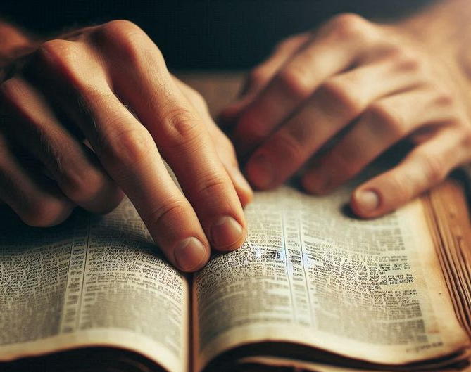
TÓPICO II. O DESAFIO DAS DISCIPLINAS ESPIRITUAIS

Slide 15
1. Analogia do corpo
Quanto menos se ora, menos se quer orar.
Quanto mais se jejua, mais se deseja jejuar.
O espírito tem “músculos” que precisam ser ativados.
Hebreus 12.12: imagem de reabilitação espiritual.
Estudos modernos (psicologia comportamental): Hábitos se fortalecem pela repetição, não pela motivação.

Slide 16

Atrofia espiritual
Sinais:
sensibilidade reduzida
oração mecânica
culto desinteressante
falta de discernimento
ausência de lágrimas na presença de Deus
David Wilkerson: “A falta de disciplina espiritual é o primeiro passo para uma queda espiritual.”

Slide 17

2. Apatia, engano e pecado
A falta de práticas espirituais:
entorpece a mente
abre portas ao engano
relativiza o pecado
normaliza heresias
torna a consciência insensível (1 Tm 4.2)
“Onde a oração cessa, o engano prospera.”

Slide 18
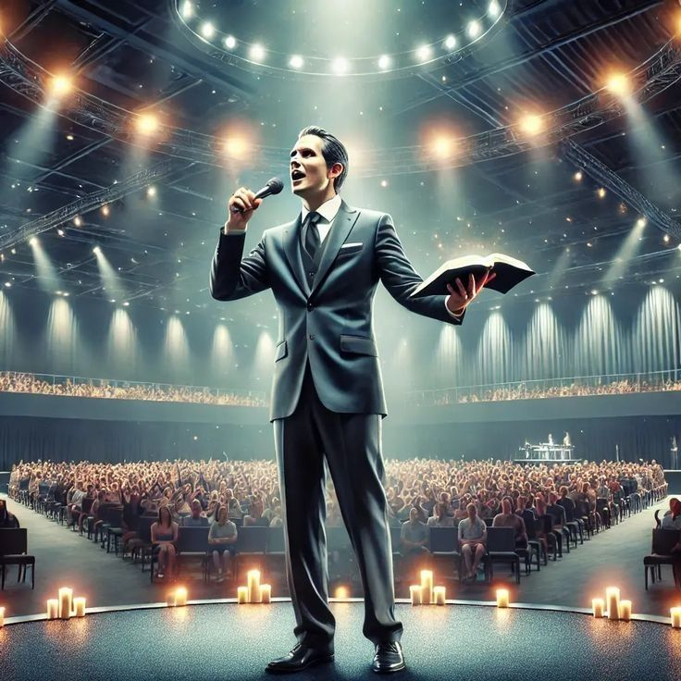
A influência do secularismo
ideologias contrárias ao evangelho
relativismo moral
cristãos híbridos
templos dominados por entretenimento
D.M. Lloyd-Jones: “Onde a Palavra deixa de ser central, qualquer vento de doutrina encontra espaço.”

Slide 19
3. Da teoria à prática
Disciplina espiritual exige ação deliberada:
Hora marcada
Constância
Ambiente adequado
Repetição
Daniel 6.10: orava 3 vezes ao dia — hábito, e não impulso.

Slide 20
Modelo de rotina espiritual
Manhã: Palavra + Oração
Dia: pequenos períodos de adoração
Noite: reflexão + revisão espiritual
Semana: jejuns regulares
Domingo: Escola Dominical

Slide 21

Prática espiritual
Culto doméstico
Vida devocional
Jejuns periódicos
Frequência aos cultos
Meditação diária
Antônio Gilberto: “Uma fé sem disciplina torna-se sentimentalismo religioso.”

Slide 22
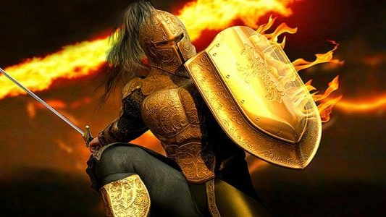
TÓPICO III. AS DISCIPLINAS E A LUTA ESPIRITUAL

Slide 23

1. Astúcias do Maligno
ciladas (métodos bem planejados)
ataques à mente
tentações estratégicas
pressões familiares
distrações espirituais
“A oração constante é a muralha da alma.”

Slide 24

Ação tripla do inimigo
confundir
desgastar
Desviar
O objetivo final: romper a comunhão com Cristo.

Slide 25
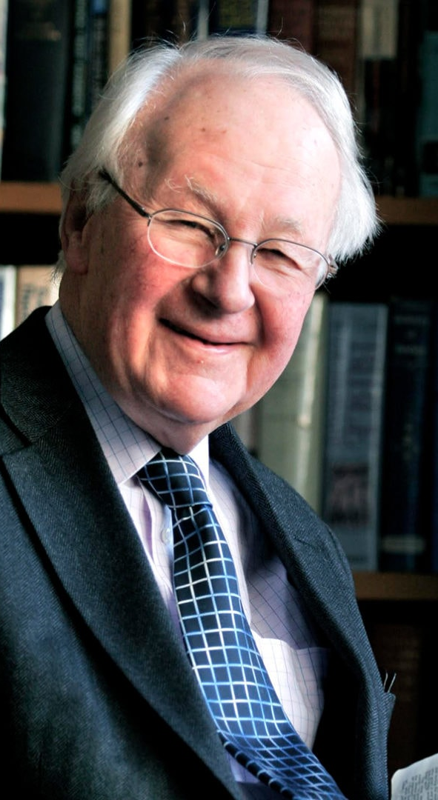
A disciplina como arma espiritual
Oração → resistência
Jejum → autoridade
Palavra → discernimento
Congregação → proteção
Adoração → fortaleza
John Stott: “A santidade não cresce por acaso.”

Slide 26

2. Evitando distrações
Celular = principal inimigo moderno da vida devocional.
hiperconexão
dopamina instantânea
dispersão mental
Estudos da USP sobre dependência digital: A hiperestimulação reduz a capacidade de concentração e o tempo de meditação profunda.

Slide 27
Impacto espiritual da distração
oração rasa
leitura superficial
dificuldade de ouvir o Espírito
culto assistido, não vivido
desatenção espiritual

Slide 28

Discernimento e sabedoria
Efésios 5.15–16:
“remir o tempo”
priorizar o eterno
gerenciamento espiritual da rotina
Jejum de redes sociais é disciplina moderna necessária.

Slide 29
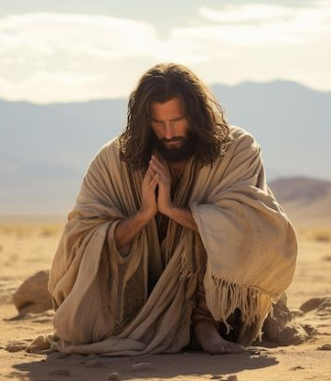
Cristo como modelo supremo de disciplina
orava de madrugada
jejuou 40 dias
meditava na Palavra
tinha vida congregacional (sinagoga)
vivia em comunhão constante com o Pai
Toda disciplina cristã é um caminho para nos conformar à imagem de Cristo.

Slide 30
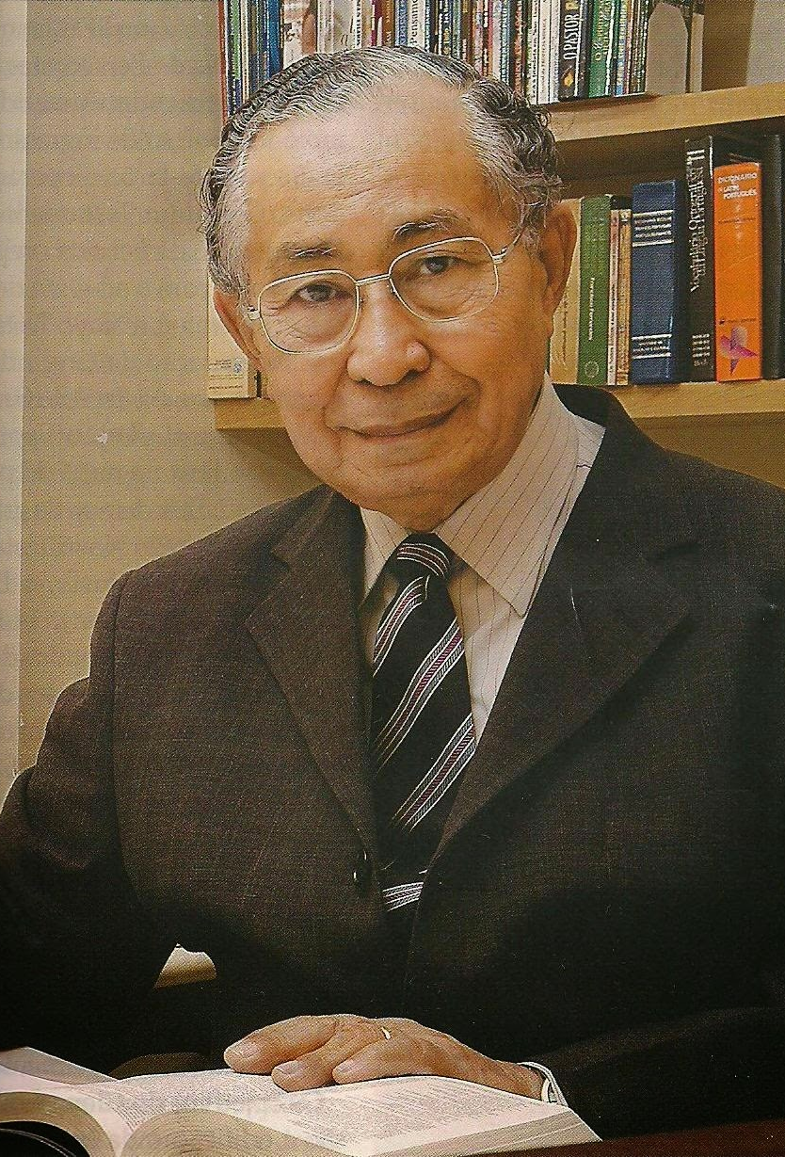
Conclusão
Disciplinas espirituais são meios de graça.
Elas moldam o espírito humano à semelhança de Cristo.
São escudos contra o pecado, o engano e o diabo.
Formam caráter, produzem piedade e fortalecem a família.
São indispensáveis para uma vida cristã robusta, equilibrada e frutífera.
Antônio Gilberto: “Sem disciplina, não há maturidade; sem maturidade, não há profundidade; sem profundidade, não há piedade.”

